Slide 1


+ +
Python入门
Python Beginner's Tutorial
Sidney Zhang
https://lyzhang.me

Slide 2
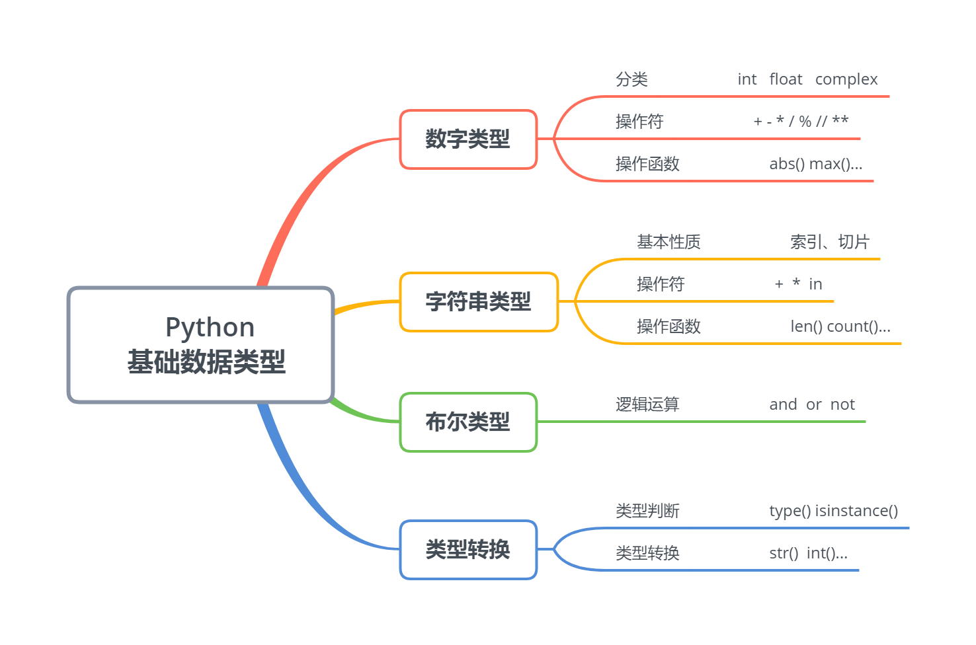
第三章 基础数据
+ +
Python的数据类型包括数字（int、float、complex）、字符串（str）、列表（list）、元组（tuple）、字典（dict）、布尔（bool）和集合（set）。每种类型都有特定的用途和操作方法，适用于不同的编程需求。
Sidney Zhang
https://lyzhang.me

Slide 3

基础中的基础内容（1）
+ +
变量
数据类型
输入输出
用于代表并存储一个数据的标识符。这个可以类比数学公式中的`x`、`y`、`f`这类变量来理解。
就是指某一个变量，它所代表的数据是什么类型的，比如说，数字类型或者文本类型（请注意这两个类型不是准确的说法）。
和计算机的互动方式，鼠标、键盘都是常用的输入设备，输出设备就是显示器。对于程序而言，输入输出就是字符和输出的文字/图像。
01
02
03
Sidney Zhang
https://lyzhang.me

Slide 4
基础中的基础内容（2）
+ +
函数
错误处理
库/添加包
一段代码组成的程序片段，可以用来实现某一些特定的目标。理解成数学函数也完全没什么问题。
代码难免出差错，提前考虑会出现的错误，并针对性的处理就是错误处理。
也就是Package/包，通过包可以扩展程序的使用便利性，很多功能也可以基于此快速完成一些复杂的能力，你可以把它想象成好用的工具箱就可以。
04
05
06
Sidney Zhang
https://lyzhang.me

Slide 5
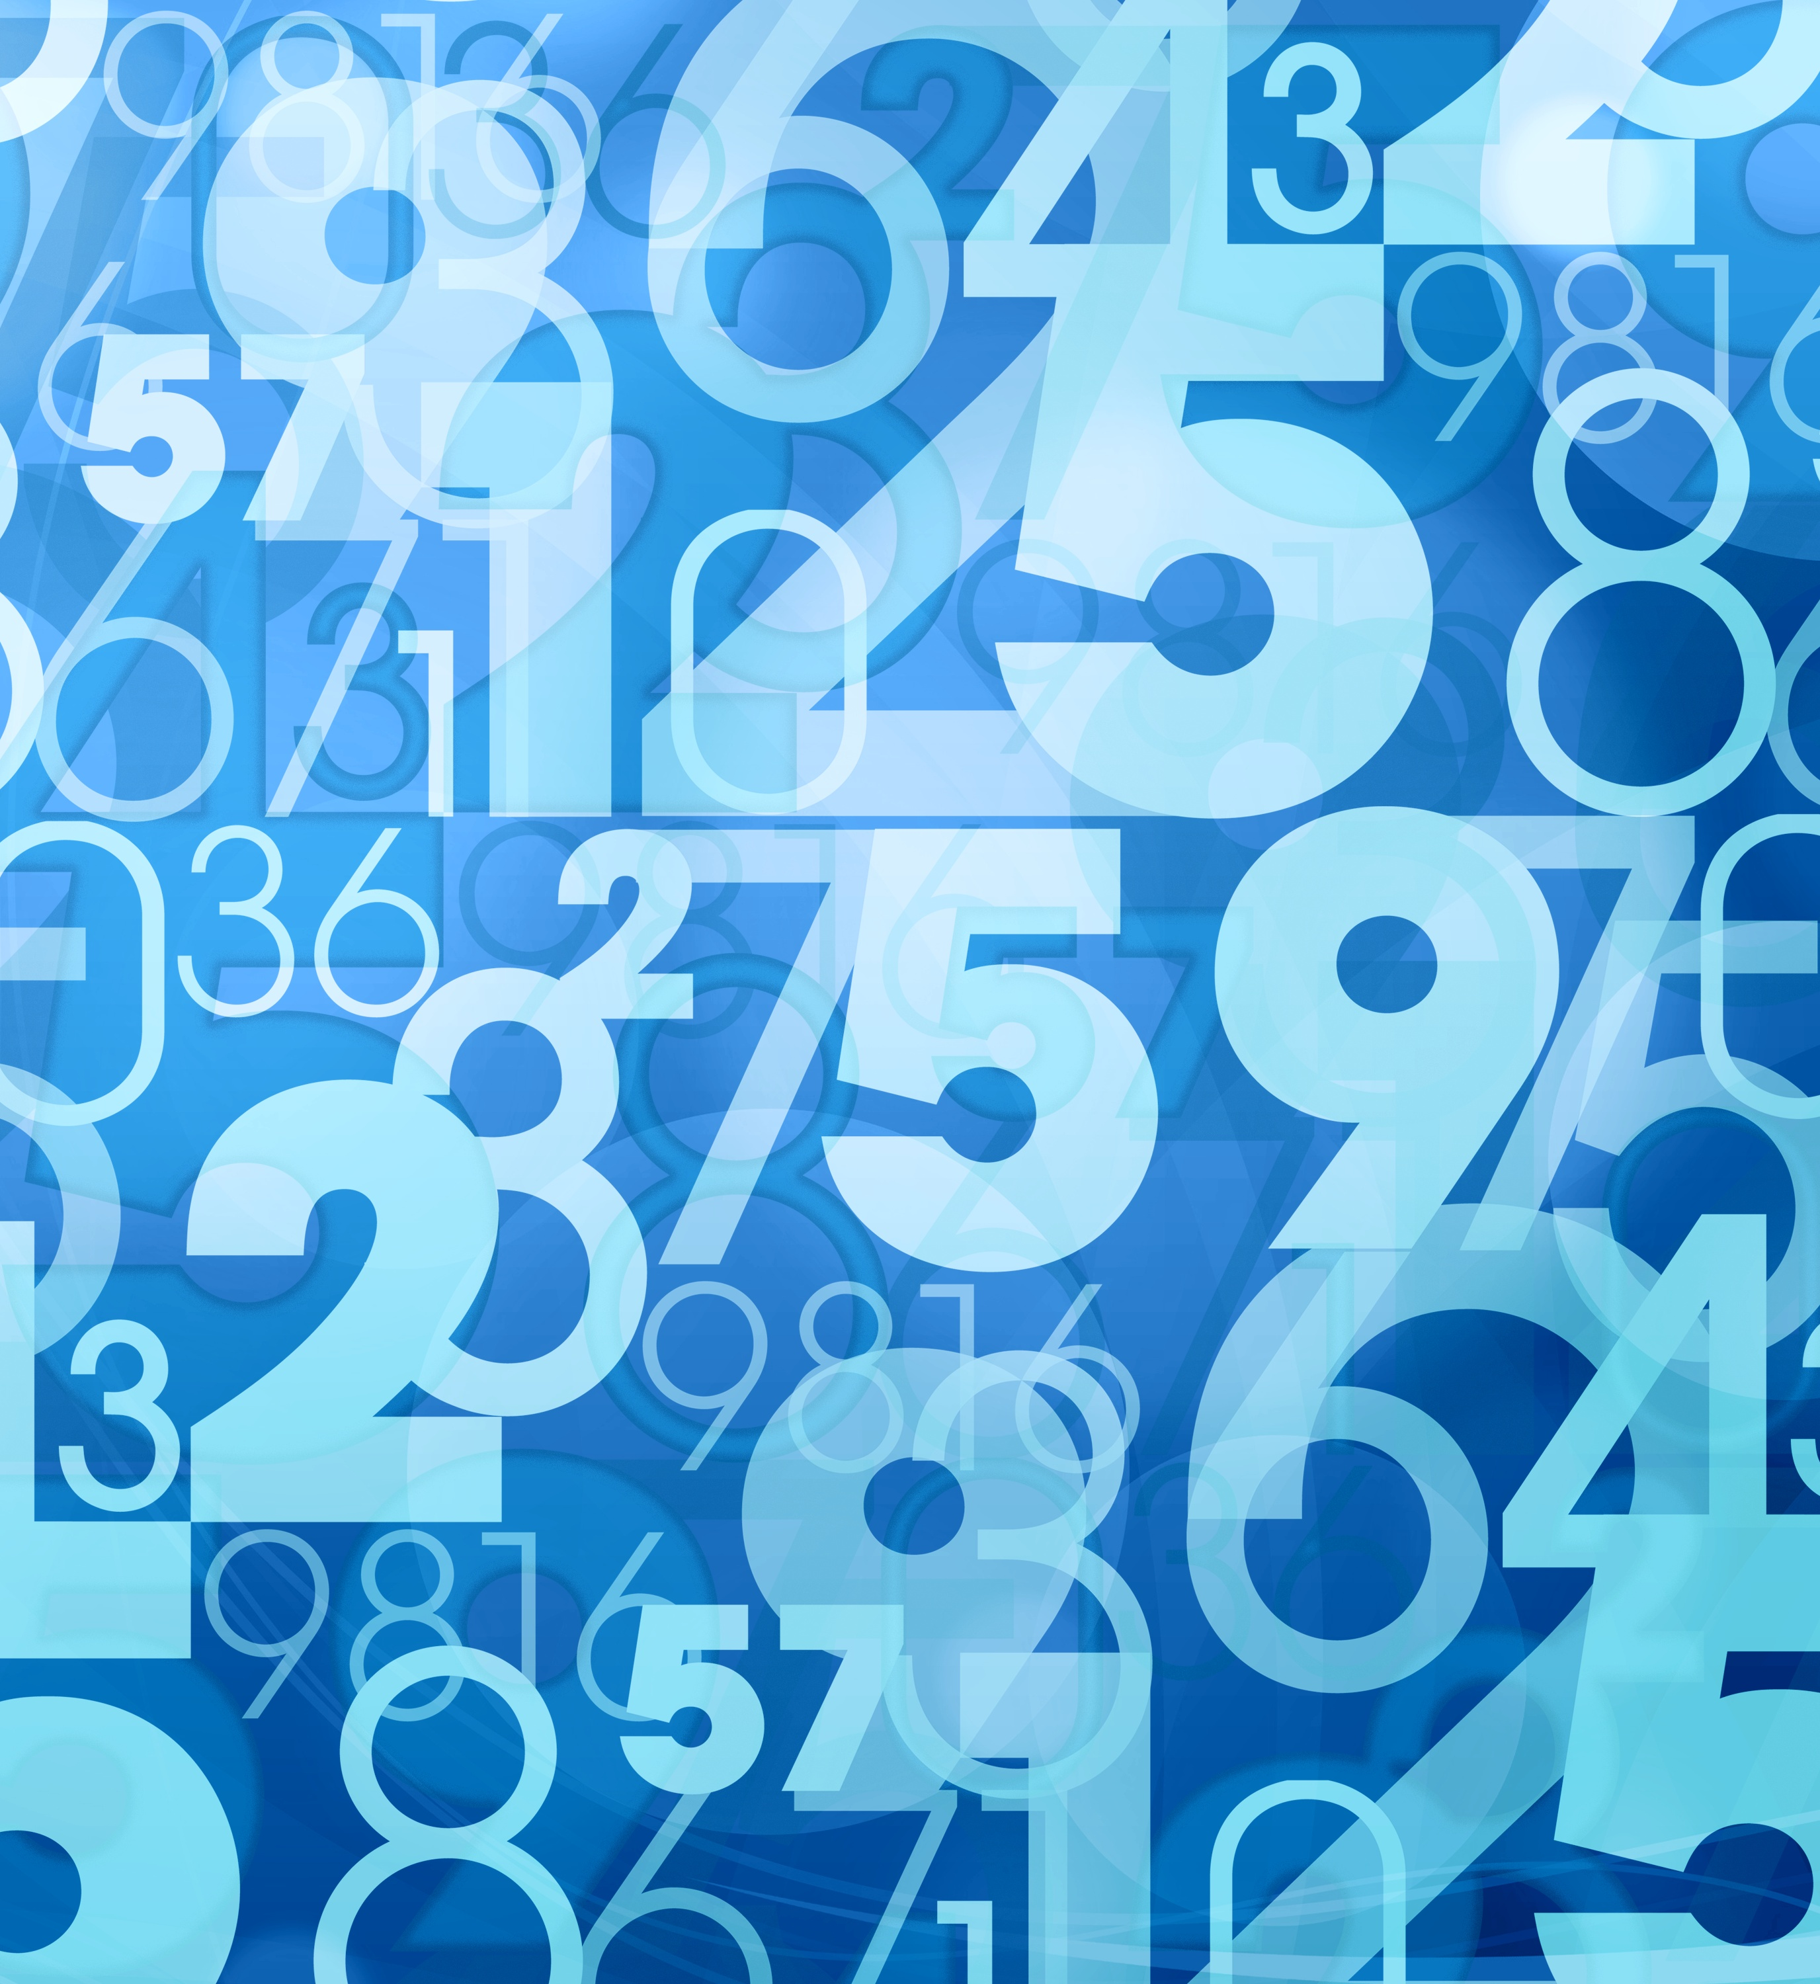
数据类型
+ +
数字类型
Number-Type
数字、整数、小数等。
字符类型
String-Type
文字、文本等。
混合类型
Fixed-Type
或者叫复合类型，多种类型混合在一起的类型。
Sidney Zhang
https://lyzhang.me

Slide 6



数字类型
+ +
整数、有理数、实数这些常见的数学数字。根据实际情况，我们把这些分别归类为，整数类型/整型，以及浮点类型/非整型的两个基本类别。
整型
（Integer）
浮点型
（Floating-point）
布尔型
（Boolean）
简单分为3种：
用于表示没有小数部分的数，可以是正数、负数或零。整型通常用于计数和索引。
用于表示有小数部分的数。浮点型可以表示非常大或非常小的数值，但精度一般受限。
用于表示逻辑值，通常有两个值：真（`True`）和假（`False`）。这个更接近离散数学的逻辑运算所定义的数学类型。
Sidney Zhang
https://lyzhang.me

Slide 7
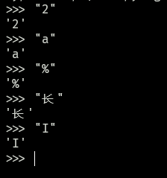
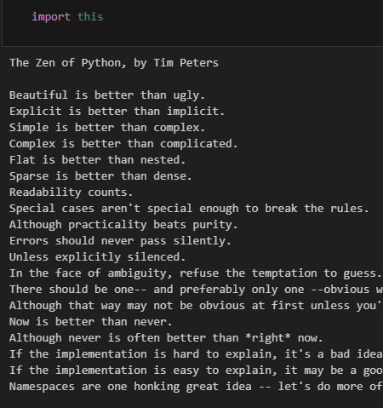
字符类型
+ +
字、词、句，组成了我们通常认知的字符，可能还要包含标点符号、数字、一些特别的符号等等，这些在Python中都可以作为字符来看待。由于计算机发展的历史上，是从英语开始的，所以通常的字符就是英文字符，然后是其他西欧字符。最后才是咱们的中文以及其他亚洲语言字符（日语片假名、平假名，韩语字符等）。
字符型（Character）
字符串型（String）
用于表示单个字符，如字母、数字或特殊符号。
用于表示一系列字符的集合，通常用于处理文本。
Sidney Zhang
https://lyzhang.me

Slide 8


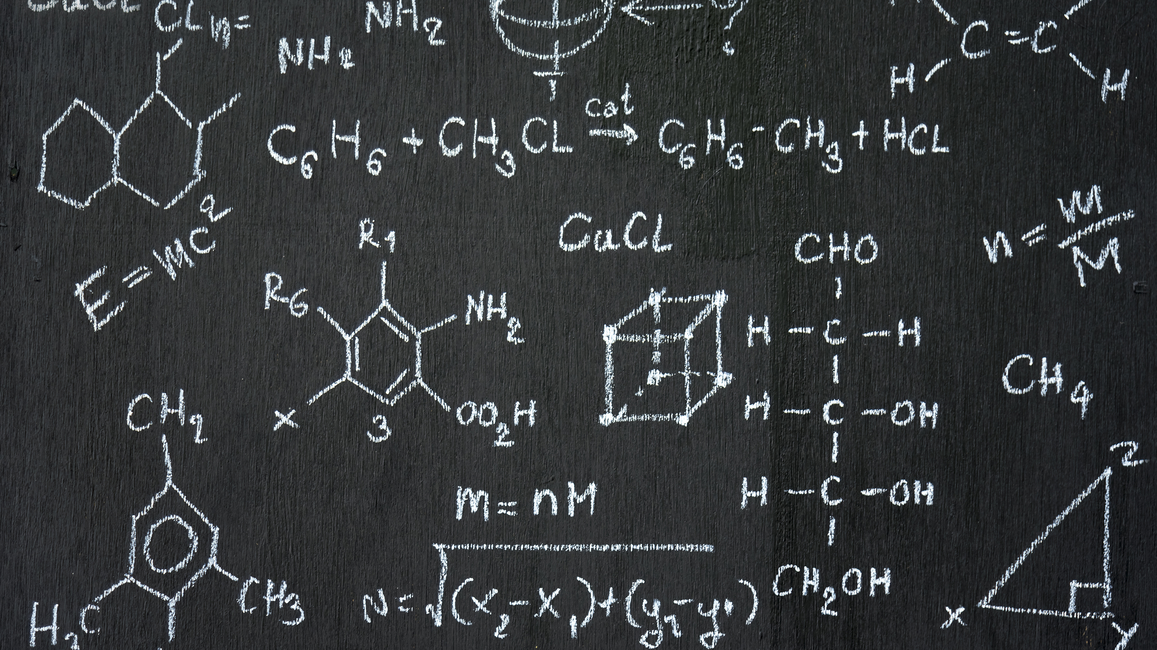
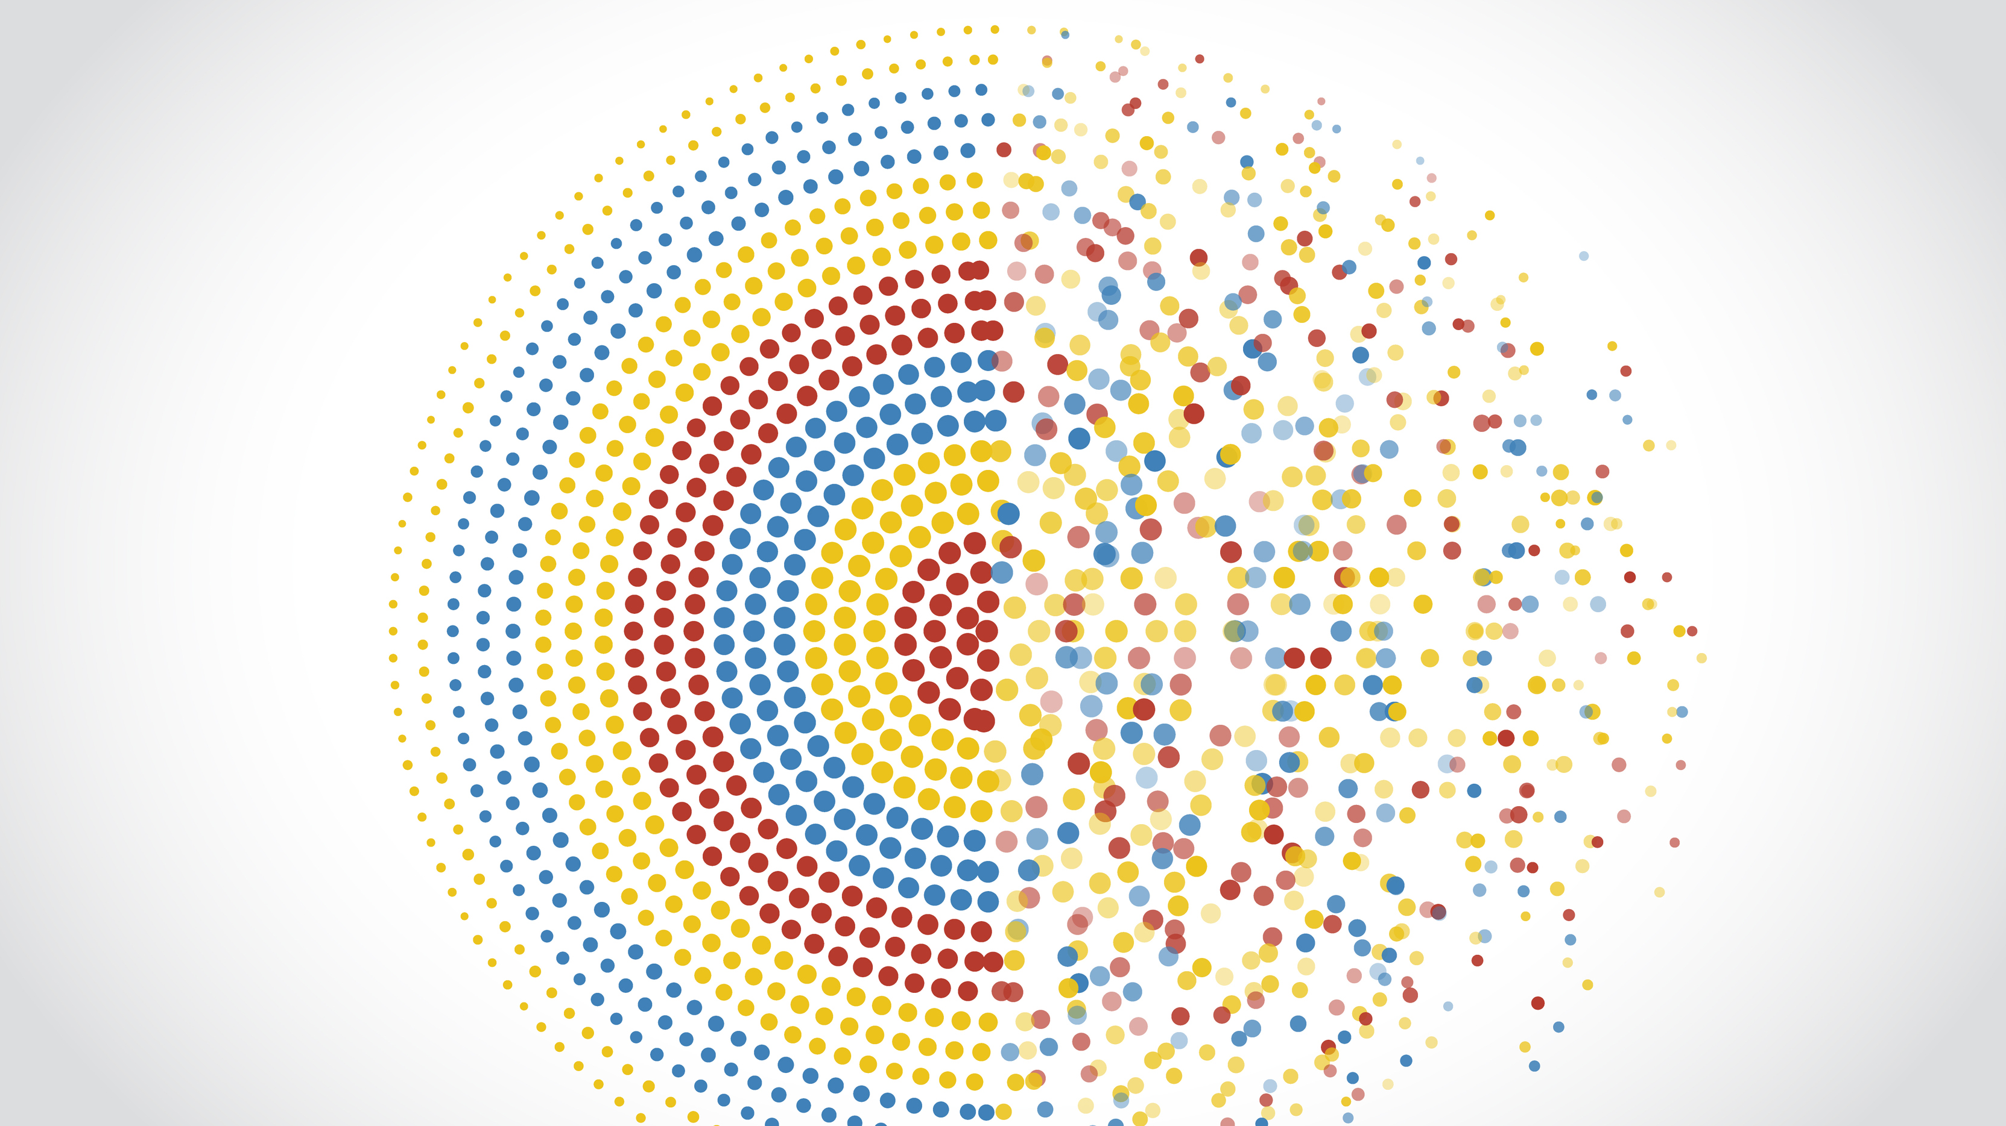
混合类型
+ +
列表
用于构建元素集合，可以用于存储不同类型的数据，且元素可变。
List
重点就是组合
字典
一个无序的键值对集合（{K:V}），键必须是不可变类型，且每个键值对的键是唯一的。
Dict
由数字、字符等组合而成的那些类型，就是混合类型。混合类型也是进一步扩充数据类型的基础。
函数
一段可重复使用的代码块（方法，计算逻辑，状态行为），它可以接受输入参数并返回结果。
def
类型
class
创建对象的蓝图，它定义了对象的属性和方法，实例化后形成具体的对象，也就是数值和方法的集合。
Sidney Zhang
https://lyzhang.me

Slide 9
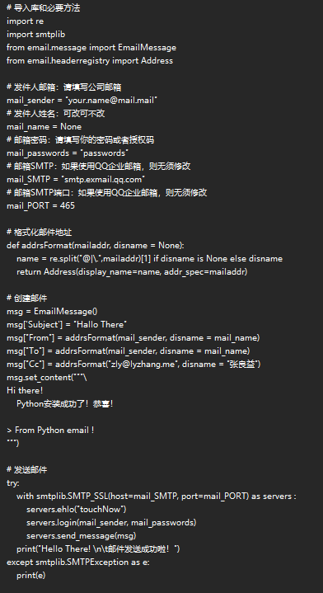

+ +
练习题
尝试理解`”text test spilt”.spilt(‘ ’)`的结果。
写出一个数值、一段字符串和一个注释。
Sidney Zhang
指定需要运行的Python代码。
https://lyzhang.me

Slide 10
+ +
Python Beginner's Tutorial
Part 2 – Basic Data Types
THANK YOU
Sidney Zhang
https://lyzhang.me

